Slide 1

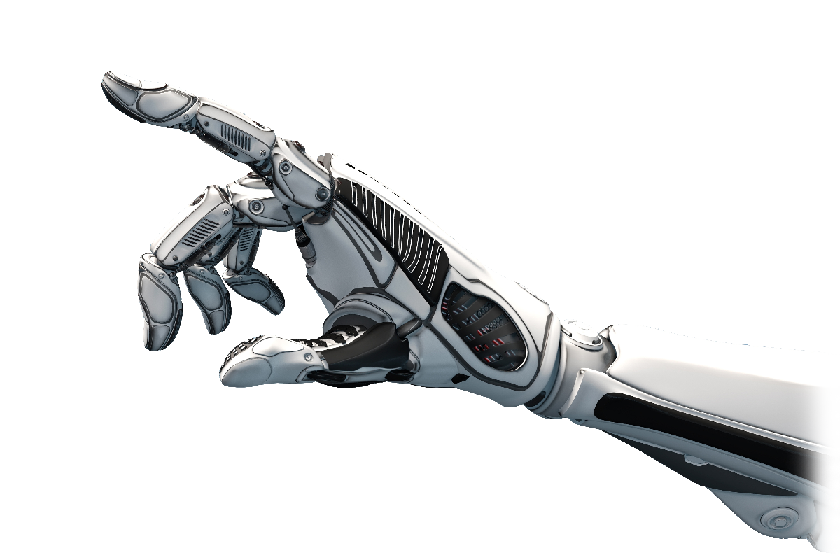
MULTI-COLOR SORTER MACHINE
[
]
MULTI-COLOR SORTER MACHINE
Rangu Elena
Rangu Elena

Slide 2
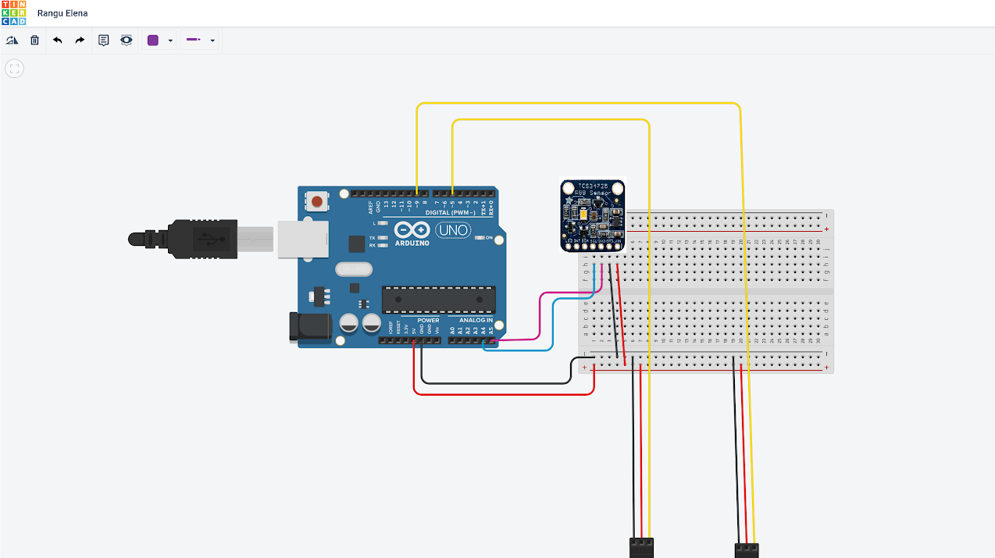
Realizarea proiectului
Schema simulata

Slide 3
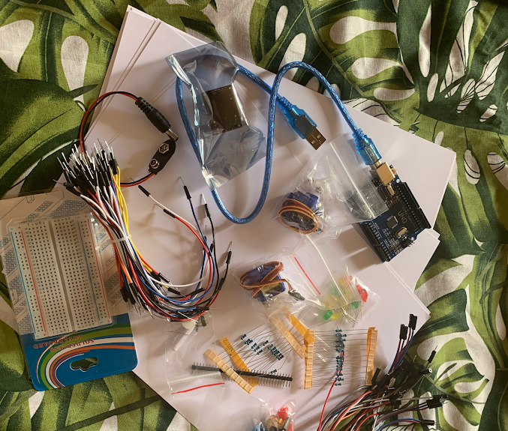
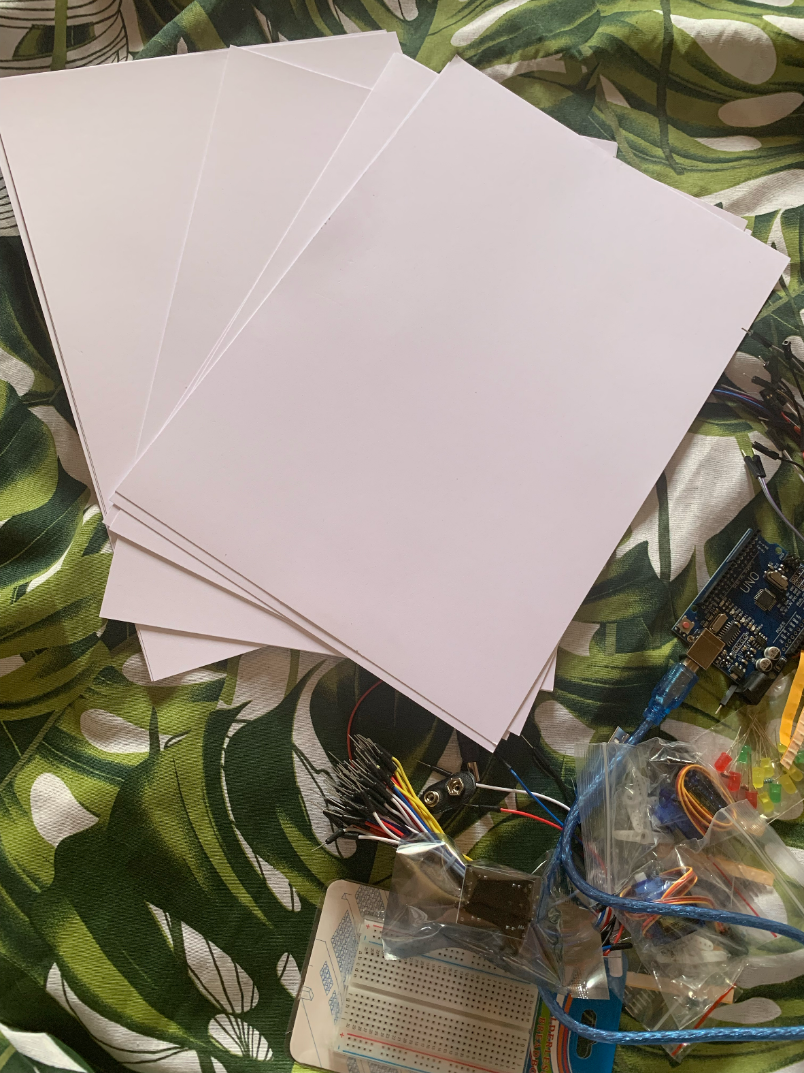
Componente:
Servomotoare(2)
Modul senzor recunoastere culoare
Arduino
Fire.

Slide 4
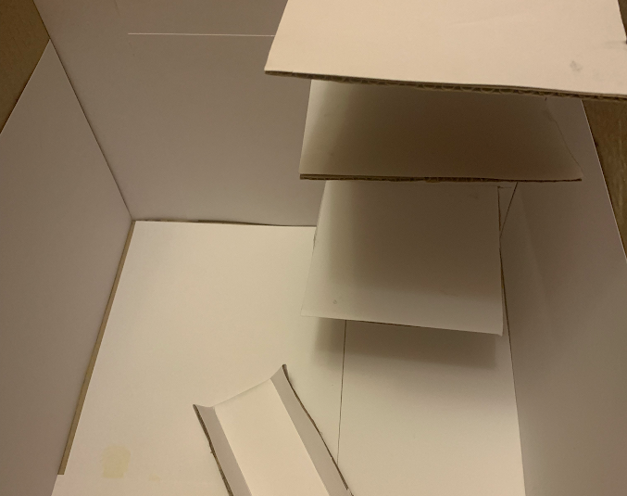
Primul stadiu al proiectului, fiind realizat din carton, cu 3 sertare si o rampa pe unde vor cadea, ulterior piese

Slide 5
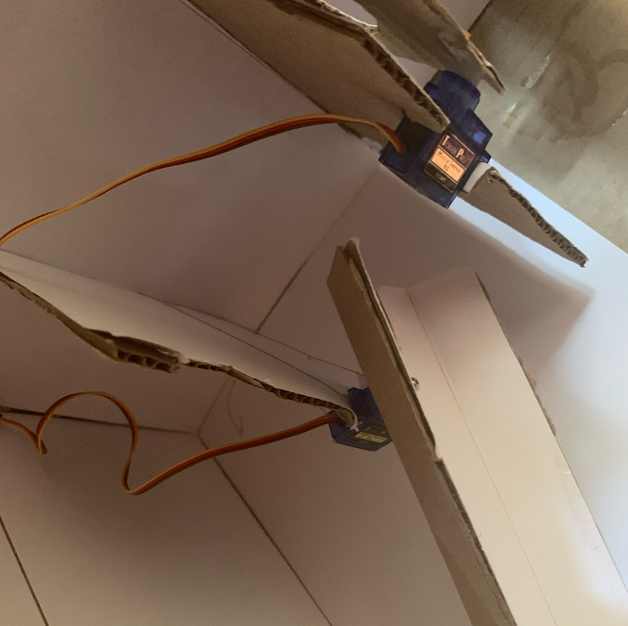
Amplasarea celor doua servomotoare

Slide 6
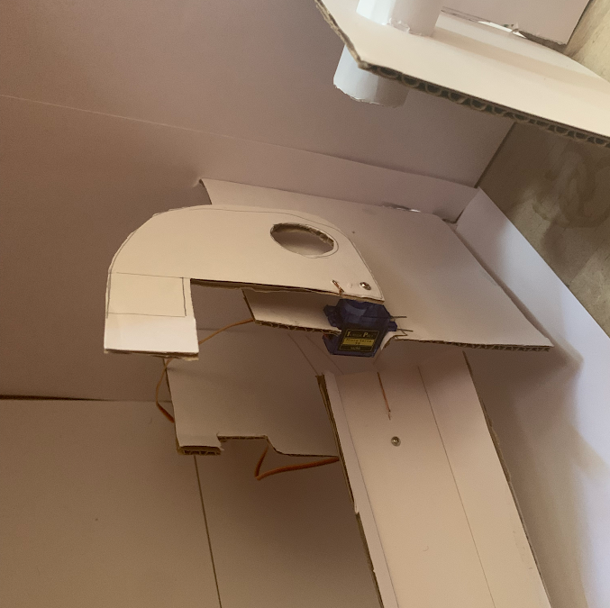
Progresul proiectului

Slide 7
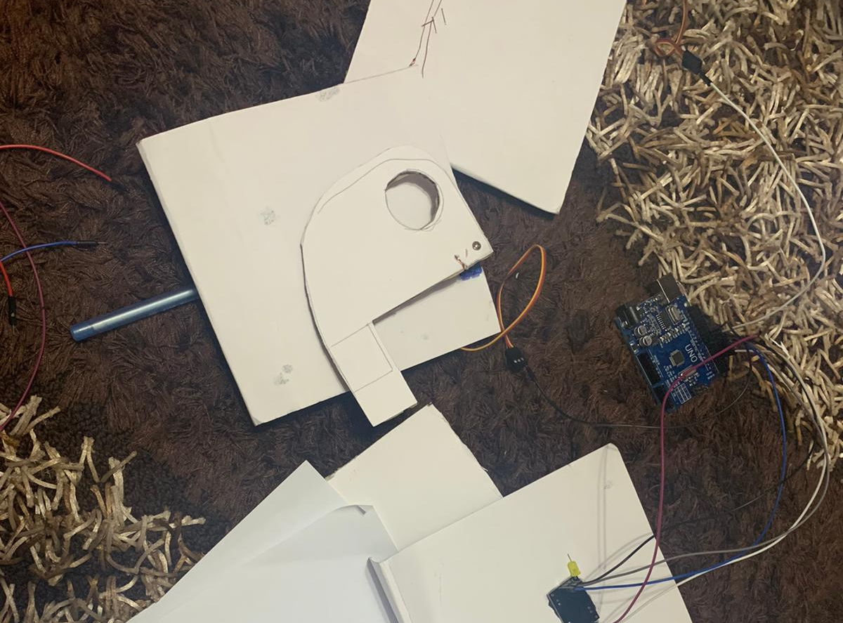

Slide 8
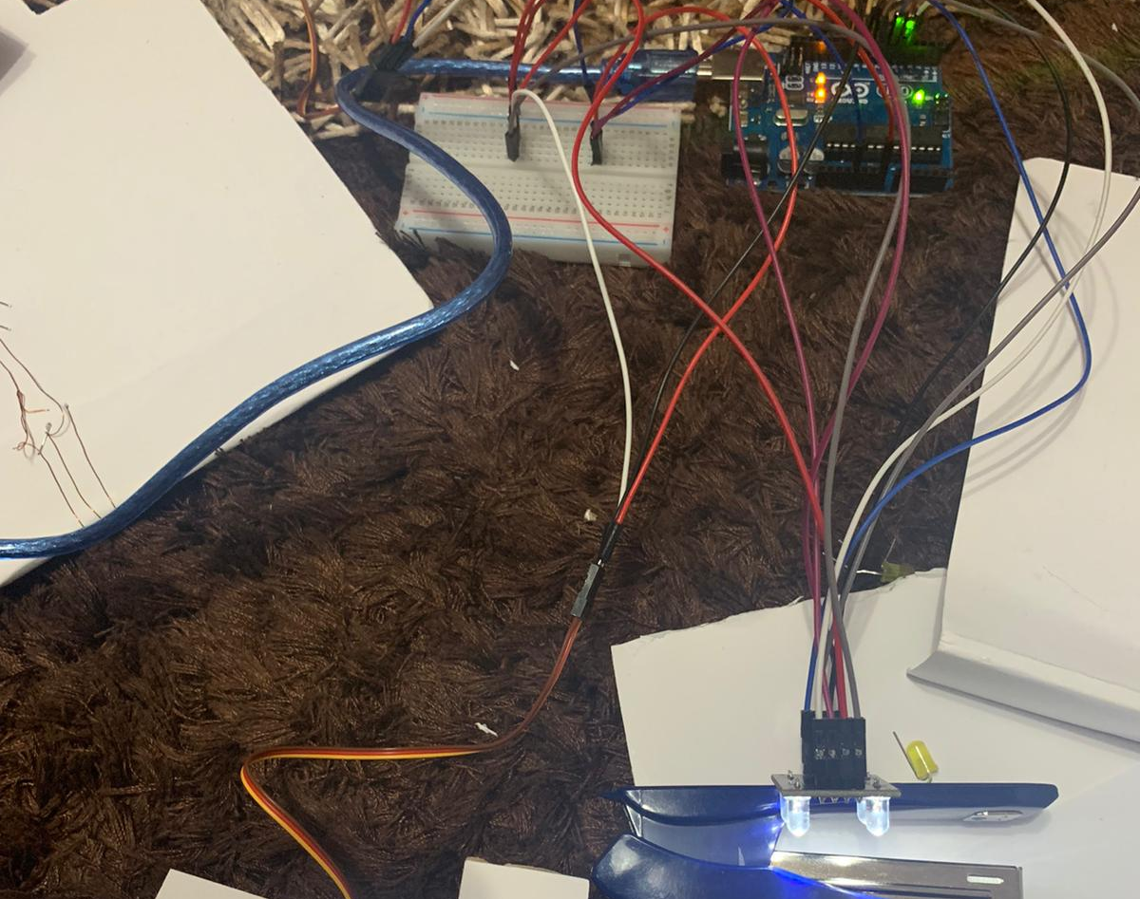
Testarea functionalitatii senzorului TCS230

Slide 9
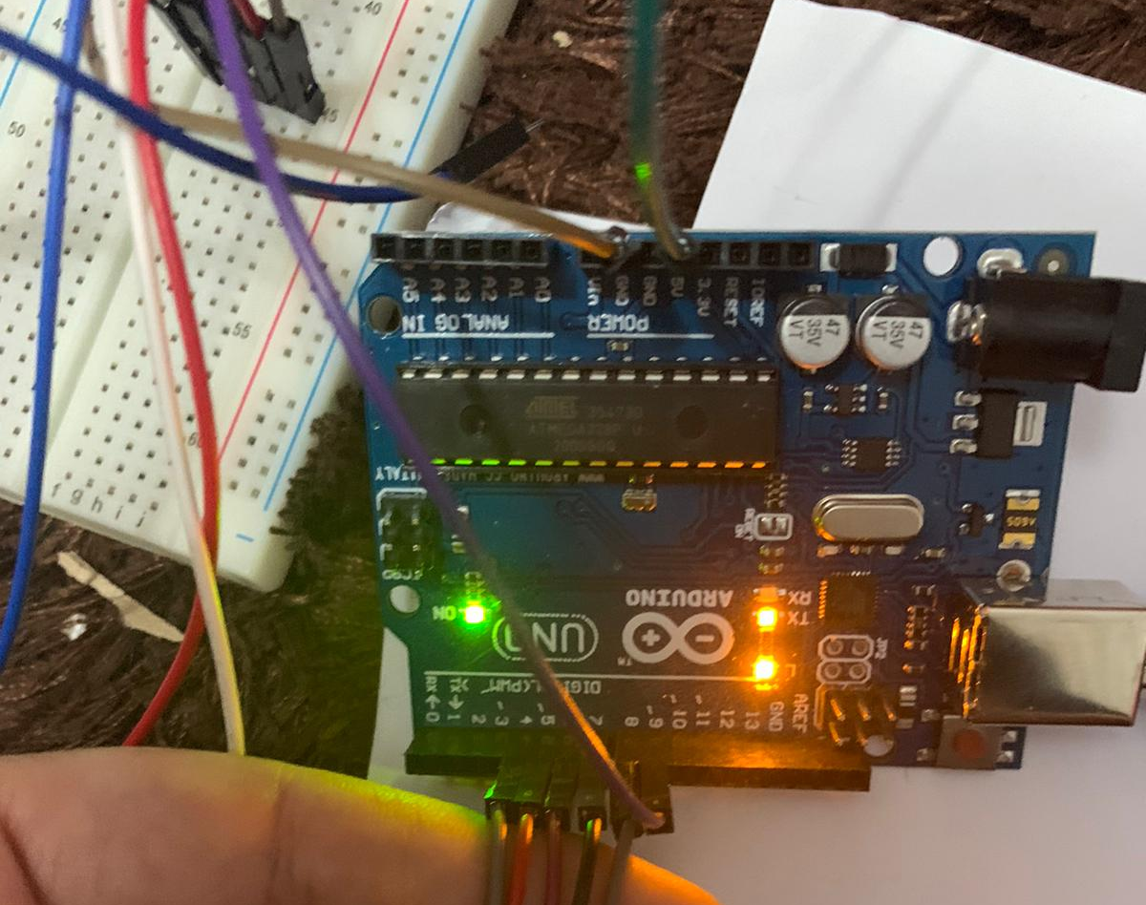
Legarea pinilor in placa Arduino Uno.

Slide 10
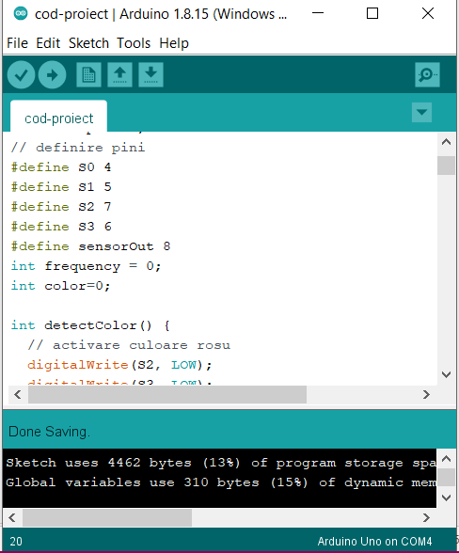
Partea de definire a pinilor

Slide 11
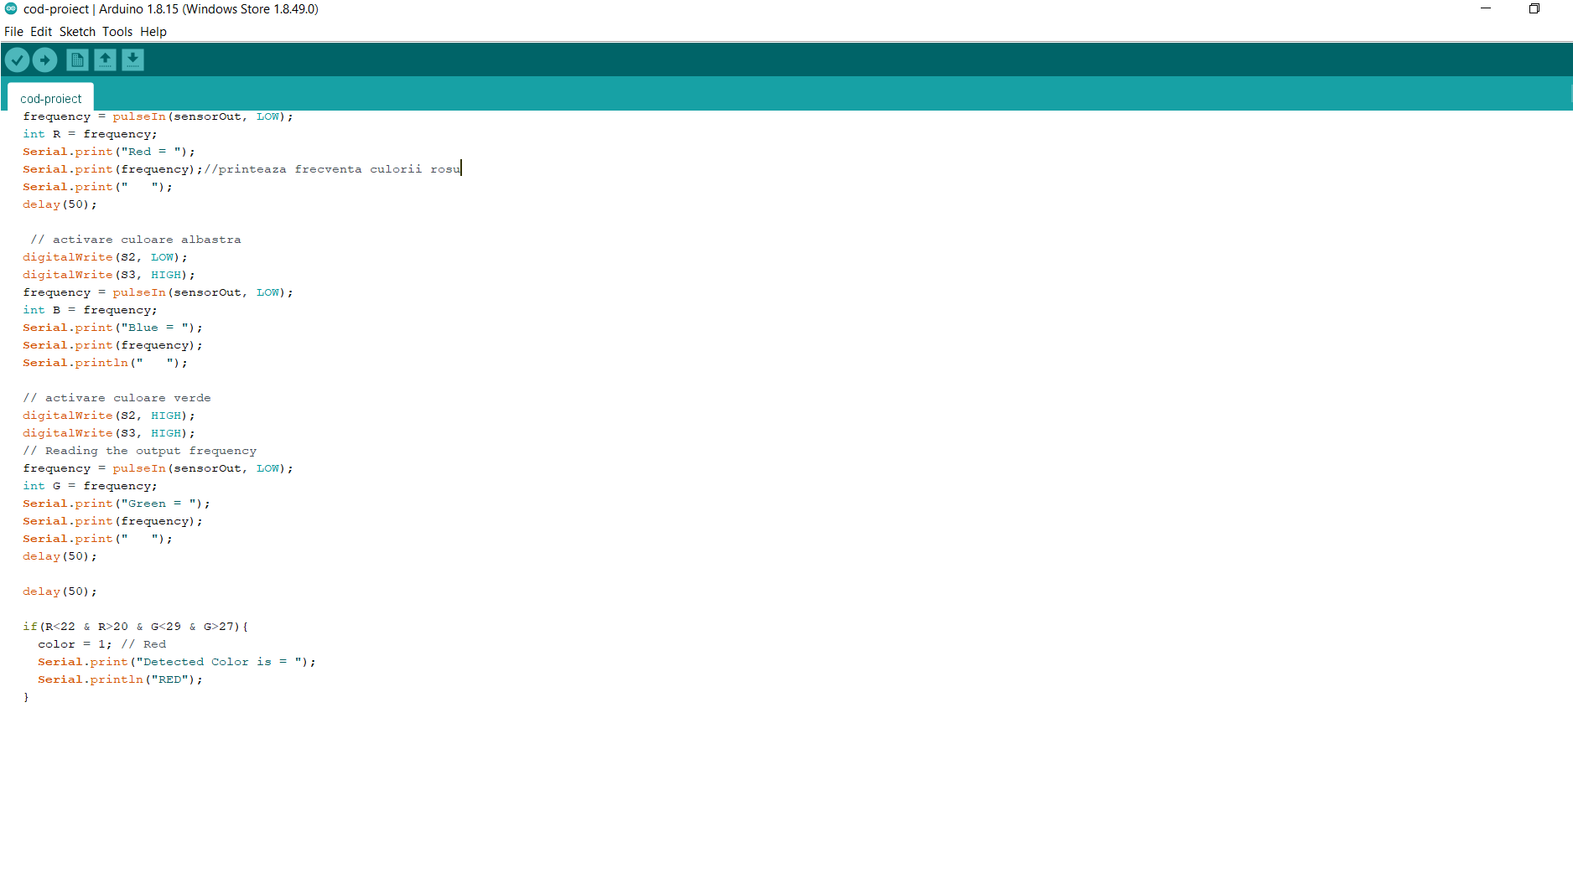

Slide 12
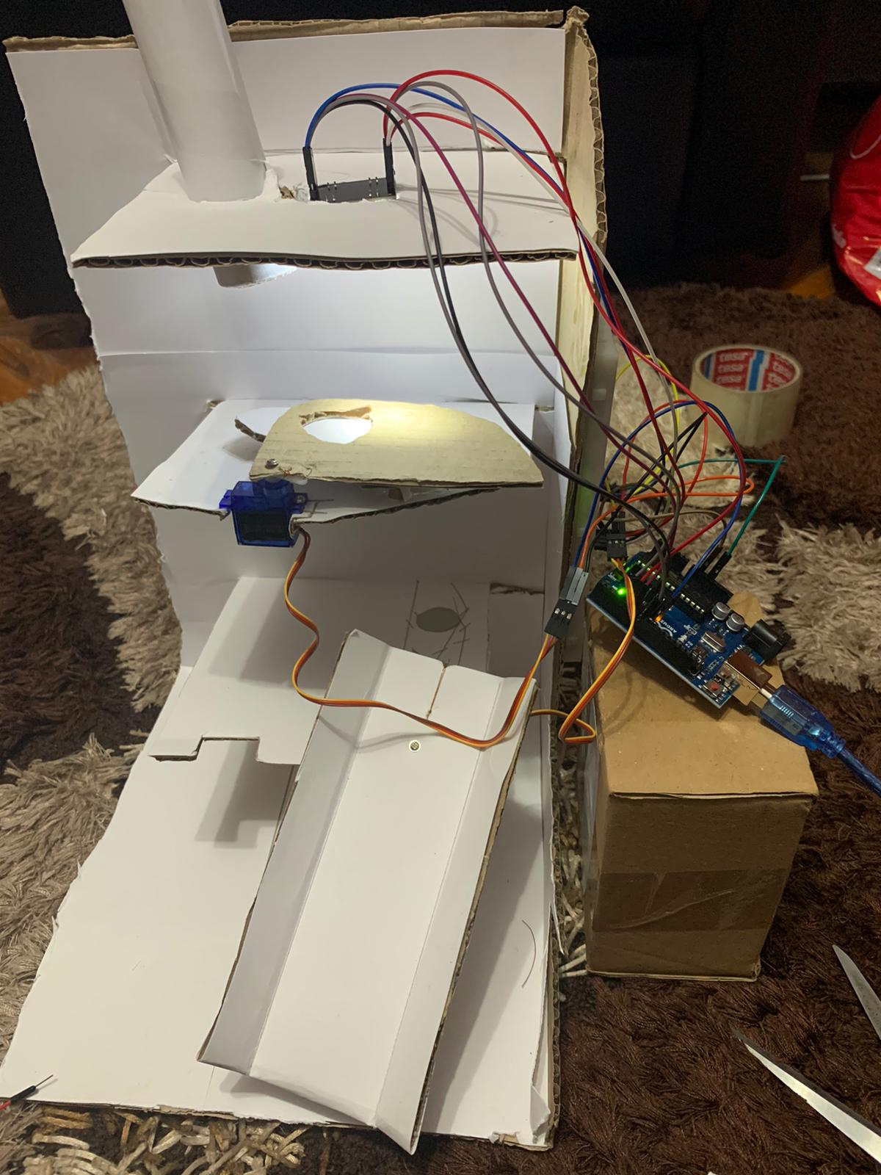

Slide 13
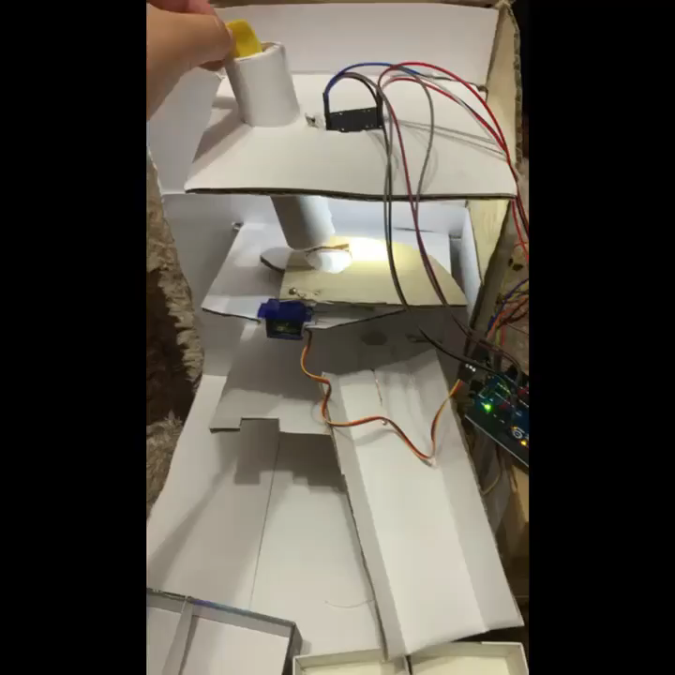
Videoclip cu functionalitatea programului

